Slide 1
PROJECT AKHIR APLIKASI MOBILE
Dicky Giancini ( 17081010062 )
Nyoman Rahadi Sasmita ( 17081010086 )

Slide 2
ACUAN PEMBAHASAN
Penjelasan tentang Aplikasi yang dibuat.
Activity.
Intent.
Layout.
View.
Viewgroup.
Scrollview.

Slide 3
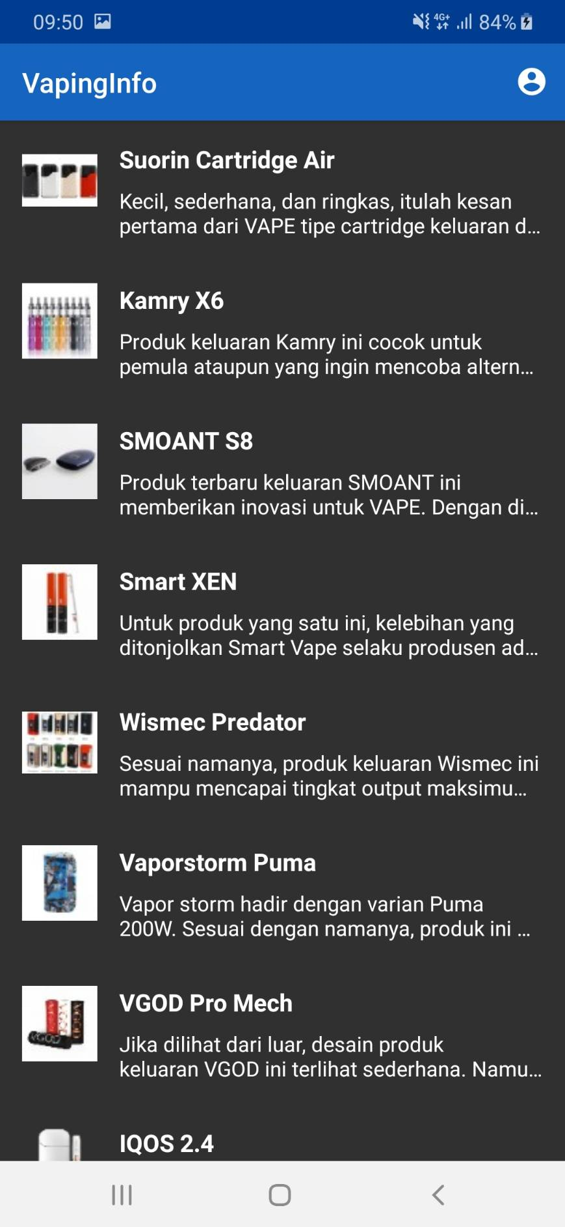
PENJELASAN TENTANG APLIKASI
Jadi Aplikasi yang kami buat yaitu aplikasi yang diperuntukan untuk kalangan vapers pemula yang bernama “VapingInfo”. Jadi tujuan dari aplikasi ini yaitu untuk membantu para vapers pemula dalam mencari informasi dari device atau bagian” dari vape sebelum membeli produk , jadi di aplikasi ini terdapat informasi terkait produk atau bagian” dari vape meliputi spesifikasi , atau penjelasan serta harga ter-update di market saat ini. Gambar disamping merupakan tampilan menu awal dari aplikasi setelah users login , terdapat menu Device , Atomizer , Coil , Liquid dan Vape Information.

Slide 4
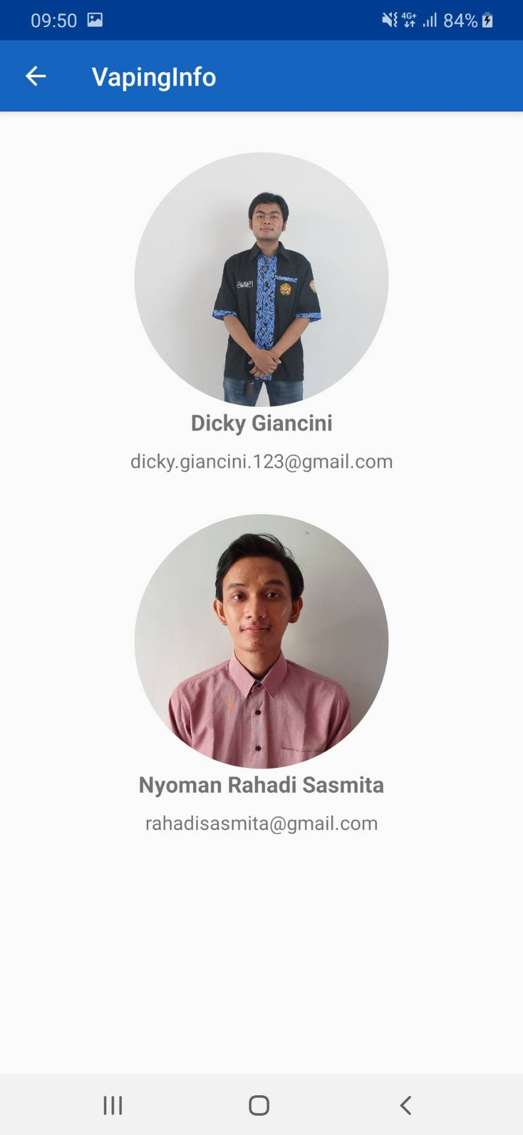
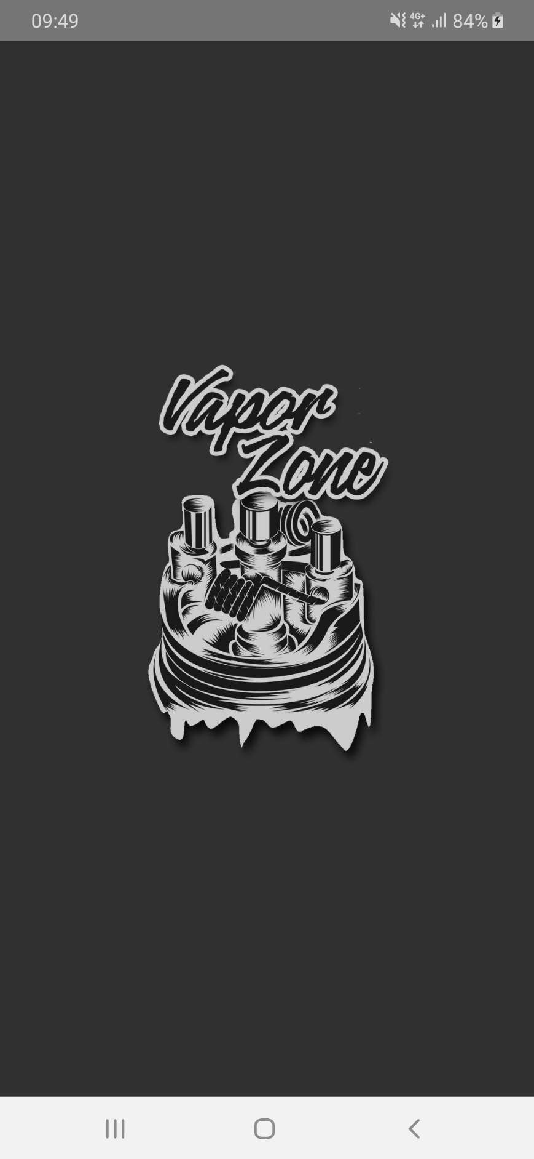
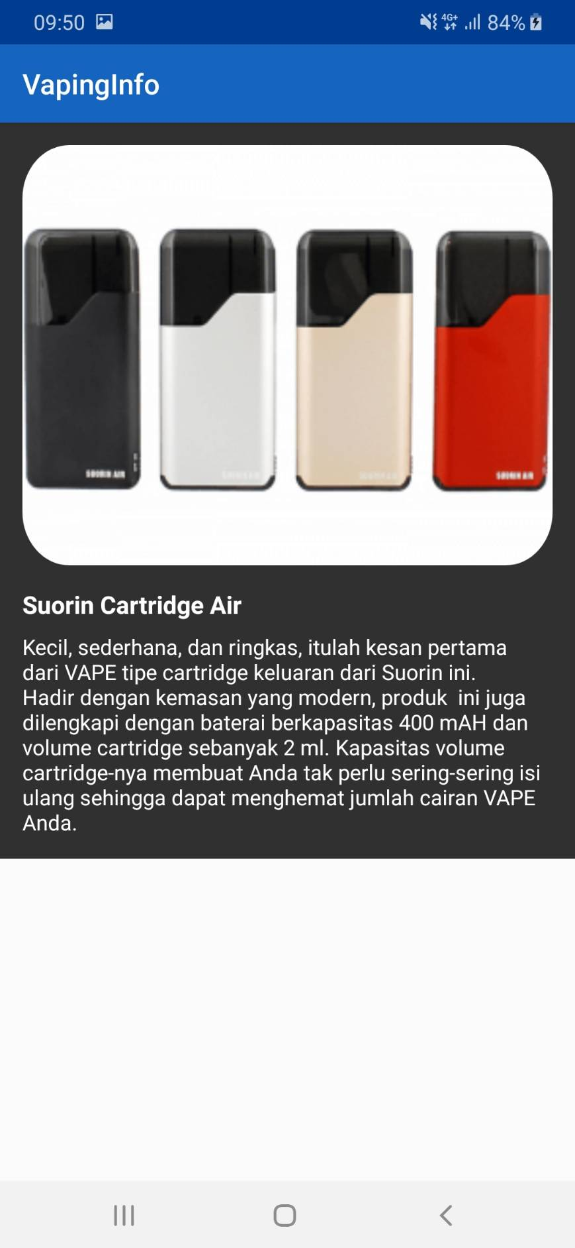
ACTIVITY
Jadi pada aplikasi yang kami buat memiliki beberapa activity yang terdiri dari splash screen , halaman awal produk , dan detail produk dari produk yang terkait atau dipilih. Intinya aplikasi yang kami buat memiliki beberapa button yang memiliki activitynya sendiri.

Slide 5
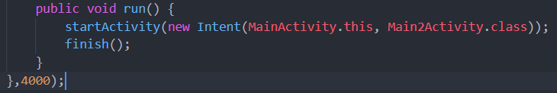
SPLASH SCREEN
Gambar disamping merupakan splash screen dari aplikasi yang kami buat (activity_main.xml).
ConstraintLayout : - Menampung background “@drawable/bg1”
ImageView : - Terdapat @drawable/logofix , logofix disini merupakan gambar yang ada di tengah pada gambar disamping
Intent :

Slide 6
SPLASH SCREEN
Penjelasan Intent : Jadi ketika activity berjalan maka akan menampilkan dari MainActivity.java dan berlanjut berpindah ke activity selanjutnya yaitu Main2Activity.java , 4000 disini berarti 4 detik yaitu dimana waktu splash screen ditentukan.

Slide 7
BAGIAN HALAMAN AWAL
Gambar disamping merupakan menu device dari aplikasi yang kami buat (activity_device.xml).
Setelah bagian activity menu aplikasi , jika user memilih menu device maka akan mengarah ke activity device
Button : - Terdapat 5 button yaitu button Hexom ( “@+id/buttonDevice”) , button Druga ( “@+id/buttonDruga”), button SX ( “@+id/buttonSX”), button Asmodus ( “@+id/buttonAsmodus”) dan button Next Page ( “+@id/button_next”

Slide 8
BAGIAN DETAIL HALAMAN AWAL
Gambar disamping merupakan detail device dari aplikasi yang kami buat (activity_detail_device.xml).
Setelah memilih pada bagian device , contoh pada gambar disamping merupakan hasil dari detail device yang dipilih oleh user pada bagian menu device
Disini menggunakan LinearLayout sebagai pengganti scrollview , tetapi menghilangkan ConstraintLayout
ImageView : - “@drawable/hexom”
TextView : Terdapat beberapa TextView yaitu meliputi hexom_title , hexom_indonesia , hexom_desc , hexom_english , hexom_deseng , hexom_specTitle , dan hexom_specDesc

Slide 9
BAGIAN INFORMATION
Gambar disamping merupakan detail device dari aplikasi yang kami buat (activity_detail_device.xml).
Setelah memilih pada bagian device , contoh pada gambar disamping merupakan hasil dari detail device yang dipilih oleh user pada bagian menu device
Disini menggunakan LinearLayout sebagai pengganti scrollview , tetapi menghilangkan ConstraintLayout
ImageView : - “@drawable/hexom”
TextView : Terdapat beberapa TextView yaitu meliputi hexom_title , hexom_indonesia , hexom_desc , hexom_english , hexom_deseng , hexom_specTitle , dan hexom_specDesc

Slide 10
ScrollView dengan RecyclerView
Untuk memudahkan scrollview agar tidak boros intent, maka kami menggunakan recycler view, recycler view digunakan dengan membuat class baru seperti construct class, data class dan juga adapter class. Sehingga selain lebih hemat activity juga hemat penggunaan memori.

Slide 11
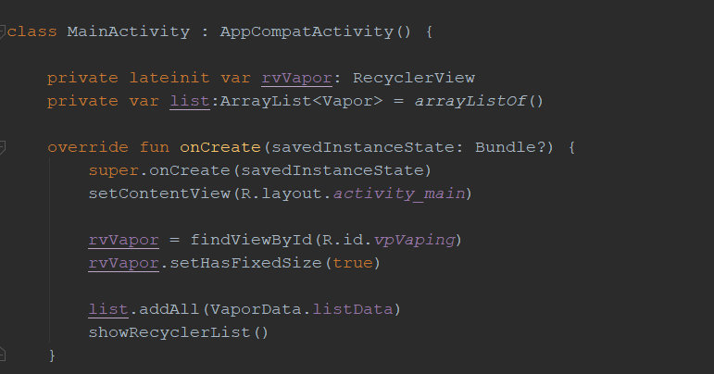
MainActivity.kt
Penjelasan : Pada MainActivity.kt setelah dilakukan splash screen, langkah selanjutnya yaitu menampilkan recyclerview dari adapter. Adapter ini berfungsi menampilkan loop data dimulai dari data kesatu sampai data terakhir. Dengan cara memanggil class showRecyclerList

Slide 12
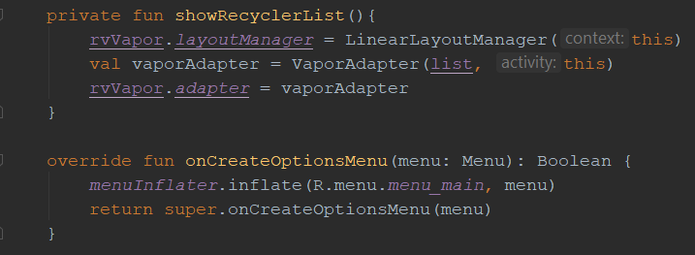
RecyclerView pada MainActivity
Penjelasan : Di dalam showRecyclerList ini lah fungsi xml menu_main untuk menampilkan data RecyclerView dari data class akan dimasukkan kedalam xml tersebut. Setelah diinsert maka onCreateOptionsMenu akan menampilkan loop xml tersebut seperti ScrollView

Slide 13
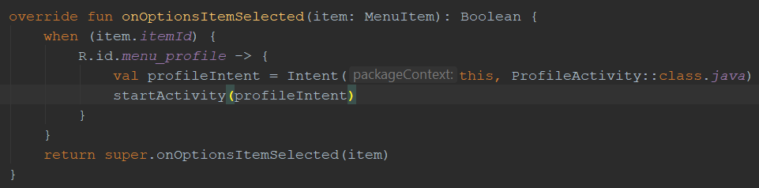
Intent pada Profile
Penjelasan : onOptionsItemSelected digunakan sebagai fungsi berpindah intent khusus untuk ketika user menekan profile pada ActionBar.

Slide 14
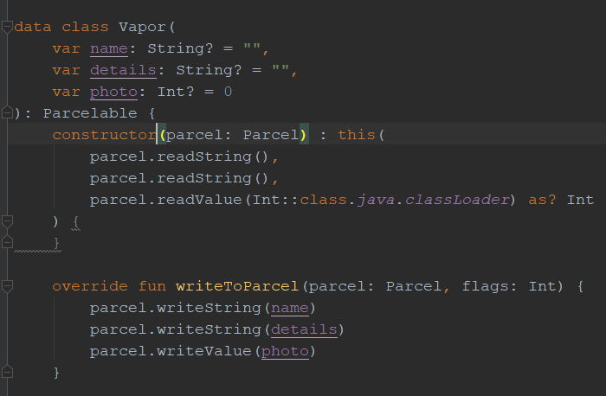
Vapor.kt Class untuk Variabel Data
Penjelasan : Karena pada Kotlin tidak memerlukan Getter dan Setter, maka untuk constructor data dari Vapor, cukup dengan menggunakan data class maka constructor, Getter dan Setter otomatais terbuat. Lalu untuk Parcelable sendiri berfungsi sebagai pemindah data dari adapter class Vapor yang dimana 1 adapter yang kita tekan, maka cukup data yang ditekan itu yang akan diintent datanya ke activity lain.

Slide 15
Vapor.kt Class untuk Variabel Data
Penjelasan : Karena pada Kotlin tidak memerlukan Getter dan Setter, maka untuk constructor data dari Vapor, cukup dengan menggunakan data class maka constructor, Getter dan Setter otomatais terbuat. Lalu untuk Parcelable sendiri berfungsi sebagai pemindah data dari adapter class Vapor yang dimana 1 adapter yang kita tekan, maka cukup data yang ditekan itu yang akan diintent datanya ke activity lain.

Slide 16
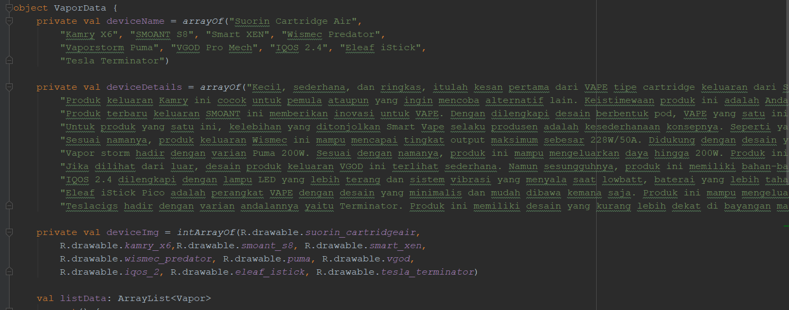
VaporData.kt untuk Menampung Data
Penjelasan : Di dalam class VaporData.kt ini untuk menyimpan data data dari Vapor yang akan ditampilkan yang kemudian akan dimasukkan kedalam List. Fungsi loop akan dilakukan agar tiap data bisa dimasukkan keadalam List.

Slide 17
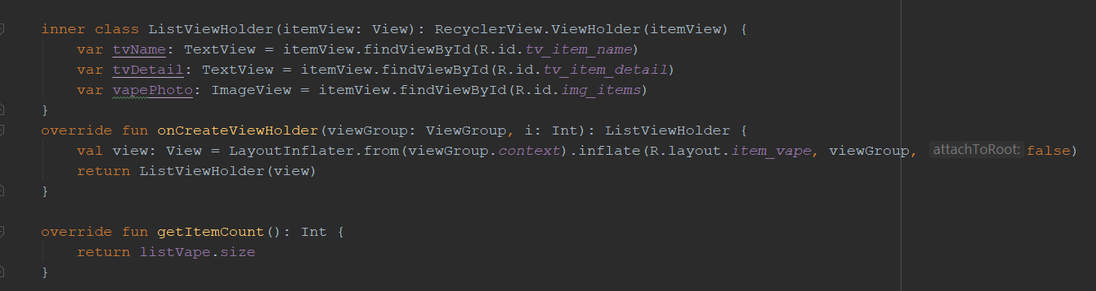
VaporAdapter.kt
Penjelasan : Fungsi adapter diatas adalah pertama, setelah data dimasukkan kedalam List, maka List tersebut perlu disimpan melalui ListHolder. Kemudian List tersebut menjadi ListView sehingga dapat ditampilkan dalam layout. Dengan itemCount, maka List dapat ditampilkan berdasarkan jumlah List yang dibuat.

Slide 18
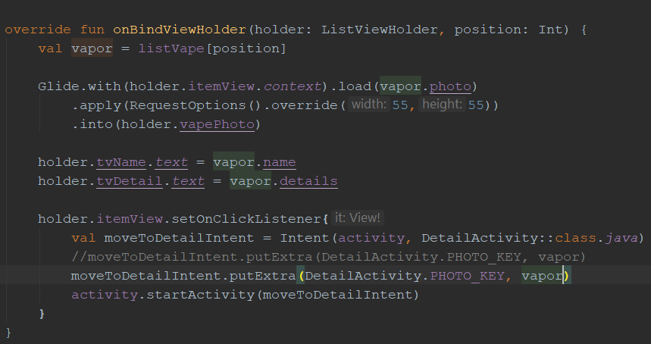
VaporAdapter.kt
Penjelasan : Glide berfungsi untuk mengambil data foto yang ada pada List, lalu nama dan detail Vapor akan dimasukkan pada holder sebagai context. Kemudian pada context tersebut diintentkan menuju Detail Activity.

Slide 19
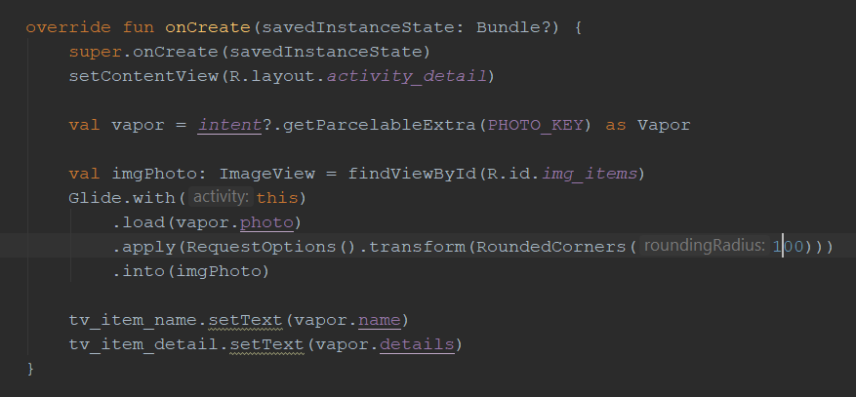
DetailActivity.kt
Penjelasan : Setelah data diintentkan kedalam DetailActivity, maka pada Detail perlu ditangkap lagi context tersebut baru bisa ditampilkan kedalam layout xml. Untuk menangkapnya cukup dengan Glide lagi dan set text dari item name, item detail.

